Slide 1
PSICOLOGIA APLICADA
Ms. Valmir Pasa
Aula 5
Técnico em Segurança no Trabalho

Slide 2
QVT – Qualidade de Vida no Trabalho.

Slide 3
Palavra chave para Qualidade de vida no Trabalho - QVT

Slide 4
O que é preciso para obter saúde?
Caminhadas ?
Almoçar com amigos ?
Dieta?
Natação?
Ginástica Laboral?
Exercícios regulares?
Sair no horário?
Separar problemas pessoais e profissionais?
Nada?

Slide 5
Influências e Contribuições da Psicologia no ambiente de trabalho, questões de cooperação e convivência
7.1. Relações interpessoais
  7.1.1. Anomia, autonomia e heteronomia
7.2. Convivência, coabitação, gestão de conflitos
7.3. Situações de conflito e estratégias de intervenção

Slide 6
O que é saúde?
Saúde é o completo bem-estar biológico, psicológico e social e não apenas ausência de doença (OMS, 1986).

Slide 7

PROMOÇÃO DA Saúde e Gestão da Qualidade de vida nas organizações
Ampliação da atuação sobre a saúde com abordagem sistêmica:
  cuidados clínicos,
  nutricionais,
  culturais,
  familiares,
  economicos,
  espirituais,
  outras dimensões.

Slide 8


A Psicologia na Gestão Contemporânea
O estudo sistemático do comportamento permite inferir que desenvolvemos processos psicológicos (aprendizagem, emoção, percepção, motivação e outros) para nos adaptarmos aos mais diversos meios.

Slide 9
SAÚDE NO TRABALHO
A saúde ocupacional é um conceito atual, prioritário e transversal que tem por finalidade promover e proteger a saúde dos trabalhadores nos locais de trabalho, contribuindo para a qualidade de vida e bem-estar físico, mental e social dos mesmos, favorecendo a produtividade e o desenvolvimento econômico sustentado.

Slide 10

A qualidade da interação no trabalho depende:
• Da compatibilidade e complementaridade – segundo Bergamini se refere à habilidade que as pessoas têm de desenvolverem umas às outras conforme sua personalidade ou estilo;
• De crenças e valores compartilhados;
• Da percepção que as pessoas têm de si, dos outros e do trabalho;
• Da satisfação das necessidades interpessoais
viáveis no grupo (inclusão, controle e afeição).

Slide 11
Muchinsky:
Psicologia de pessoal (seleção - av. de desempenho – treinamento).
Comportamento organizacional (grupos – lideranças – objetivos da organização – comunicação).
Ergonomia (relações homem-máquina / ambiente de trabalho).
Aconselhamento de carreira e vocacional (escolha de carreira X personalidade do indivíduo).
Desenvolvimento organizacional (diagnóstico dos problemas da organização e planejamento de mudanças).
Relações industriais (problemas entre empregados e empregadores).

Slide 12
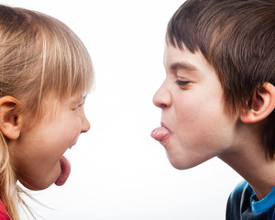

Teoria Behaviorista e da Aprendizagem
Baseia-se na formação da conduta - apresentação de estímulos ambientais. Considera essencialmente os condicionamentos.
Operantes – condutas formadas a partir da apresentação proposital de estímulos que valham como prêmio ou punição.
Respondentes – envolvem hábitos que repetimos rotineiramente sem uma autocrítica, respostas automáticas.
Ex: usar talheres corretamente, não falar enquanto mastiga,
cumprimentar com aperto de mão, etc...

Slide 13
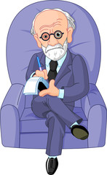
A Teoria Psicanalítica de Freud - A partir de 1895, ele apresentou conceitos que causaram bastante agito à comunidade científica, estando entre eles:
• Inconsciente
• Histeria de conversão
• Recalque
• Trauma
• Psicanálise

Slide 14
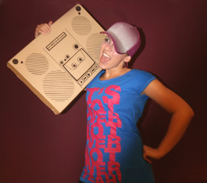


Estruturação psíquica - Freud
Id – representa o núcleo primitivo da personalidade e os impulsos básicos do ser humano - única estrutura que temos ao nascer.
Ego – representa a consciência e vai se formando a partir do contato com o mundo.
Superego – representa a estrutura consciente e se forma a partir da aquisição de regras sociais, do entendimento do que é certo e errado.

Slide 15

Diferenças individuais - personalidade
A Teoria Humanista, de Carl Rogers, indicado ao prêmio Nobel da paz em 1987 - sua linha de estudo - a pessoa é um ser cujo núcleo básico da personalidade tende à saúde, precisando estar aberta às experimentações para uma vida feliz.
Os três pilares de sua teoria são:
• A consideração positiva incondicional (amor pelas pessoas, independente de como são)
• A empatia (conseguir se colocar no lugar do outro)
• A congruência (figura do terapeuta com perfil empático e amor incondicional, lidando com os pacientes com naturalidade).

Slide 16

Emoção e Inteligência no Contexto do Trabalho
Goleman (1995) – conceito de Inteligência Emocional - IE
“ Capacidade de criar motivações para si próprio e de persistir num objetivo apesar dos percalços; de controlar impulsos e saber aguardar pela satisfação dos seus desejos; de se manter em bom estado de espírito e de impedir que a ansiedade interfira na capacidade de raciocinar; de ser empático e autoconfiante.”

Slide 17

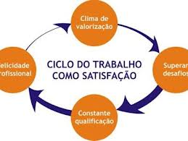
ORGANIZAÇÃO DO TRABALHO
CARGA PSÍQUICA NO TRABALHO
CLIMA DE VALORIZAÇÃO
FELICIDADE PROFISSIONAL
SUPERAÇÃO DE DESAFIOS
QUALIFICAÇÃO CONSTANTE
Dejours, estudou o papel da organização do trabalho em relação aos efeitos positivos e negativos que este pode exercer sobre o funcionamento psíquico do trabalhador.
Conceitos Básicos
1 - Divisão de tarefas;
2 - Divisão de homens.
Dejours, 1986.

Slide 18
ORGANIZAÇÃO DO TRABALHO
DIVISÃO DE TAREFAS
Trabalho que se deve executar dentro de um prazo fixo.
Qualquer trabalho que se faz por dever ou necessidade.
Trabalho remunerado por unidade de serviço ou empreitada.
1 - O conteúdo das tarefas;
2 - Modo operatório (fluxo do trabalho)
Organização formal
Divisão das tarefas
Organização real
3 - O descompasso entre a organização formal e a real favorece o sofrimento mental;

Slide 19

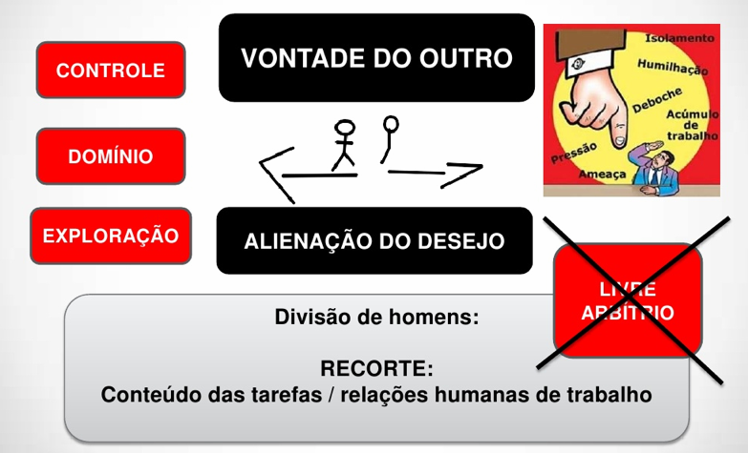
Nome da apresentação
ORGANIZAÇÃO DO TRABALHO

Slide 20
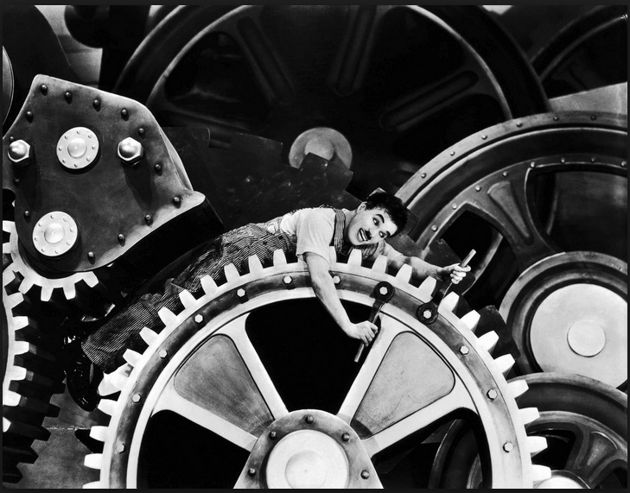
O HOMEM E O TRABALHO
Notes:
20

Slide 21
SINTOMAS E DEFESAS
Sofrimento (patogênico, criativo e ético)
Desprazer e tensão
Fadiga
Descompensação de acordo com as estruturas psiquicas
Burnout
Notes:
21

Slide 22
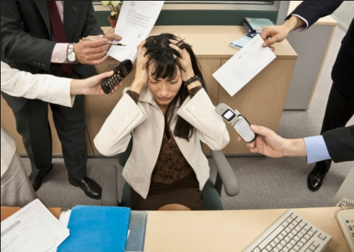
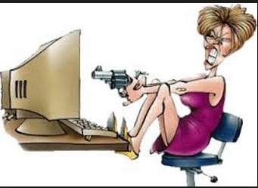
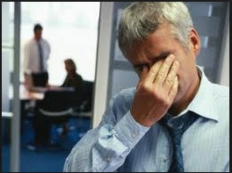
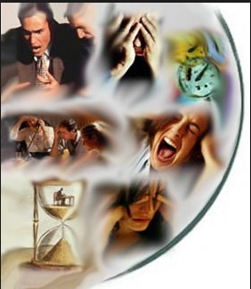
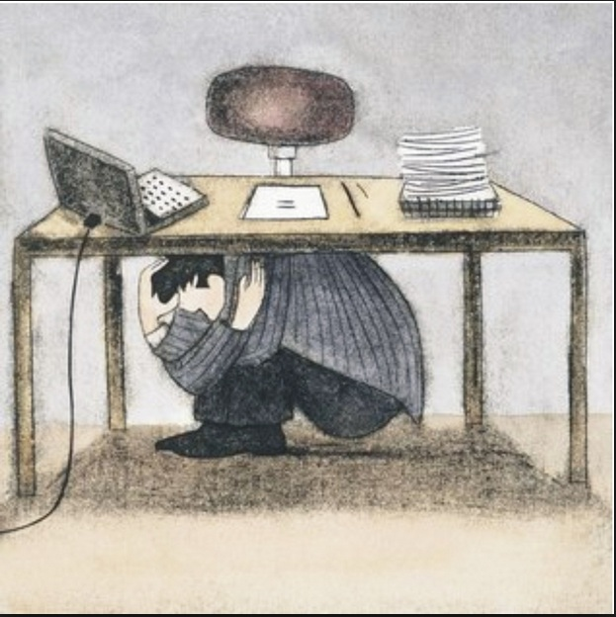
SINTOMAS E DEFESAS
Notes:
22

Slide 23
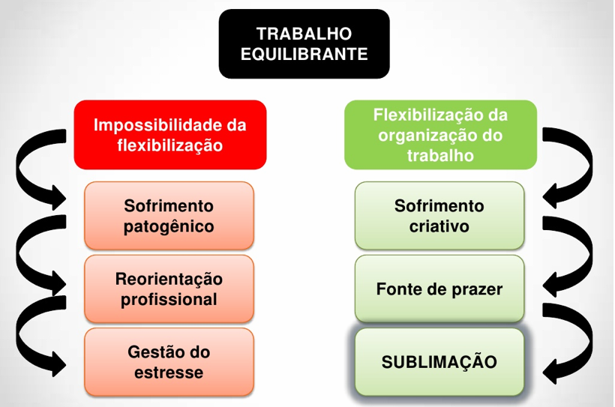
Nome da apresentação
TRABALHO PATOLÓGICO OU CRIATIVO

Slide 24
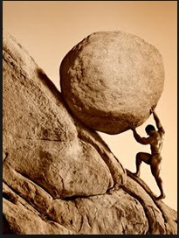
22/11/2022

Slide 25
ANAMT:
Ambientes insalubres: substituição por robôs;
Erradicação do trabalho escravo;
Exploração infantil no mercado de trabalho;
Atestados médicos;
Estresse, depressão e burnout;

Slide 26
Sofrimentos
Os sofrimentos insuspeitos não se apresentam de uma maneira uníssona, no pensamento de Dejours (1993); eles estão associados a fatores históricos, laborativos e àqueles favoráveis ou não para a vida do trabalhador, relacionados à própria vida humana e ao trabalho. São discriminados como: a) sofrimento singular (dimensão diacrônica): é herdado da história psíquica de cada indivíduo; b) sofrimento atual (dimensão sincrônica): ocorre quando há o reencontro do sujeito com o trabalho; c) sofrimento criativo: quando o sujeito produz soluções favoráveis para sua vida, especialmente, para sua saúde; e d) sofrimento patogênico: é ao contrário do sofrimento criativo, ou seja, quando o indivíduo produz soluções desfavoráveis para sua vida e que estão relacionados à sua saúde. (FERREIRA, 2006)

Slide 27
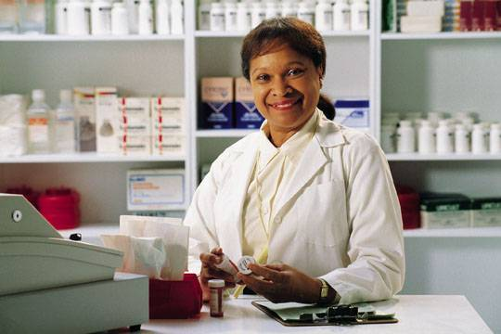
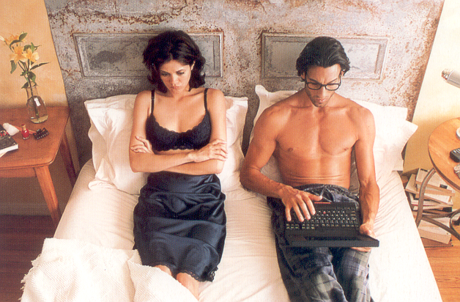
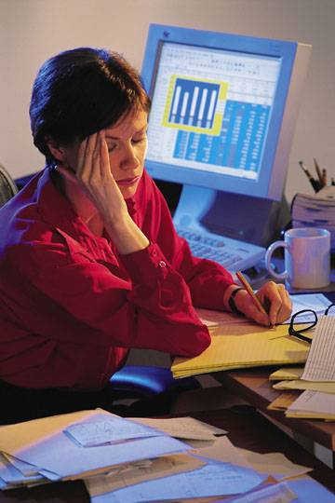
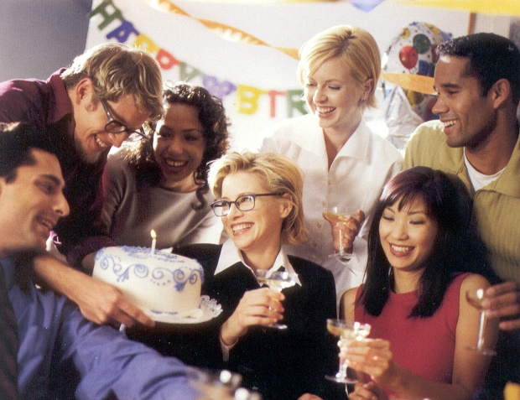
TRABALHO ????
PRAZER
SOFRIMENTO

Slide 28

Qual o perfil esperado/exigido dos profissionais na atualidade?

Slide 29

Profissionalização
Caminho para a mudança de percepção!
Comportamento
Atendimento
Qualificação
Ética
Comprometimento

Slide 30


RELAÇÕES INTERPESSOAIS
E
RELAÇÃO INTRAPESSOAL

Slide 31
Relação Intrapessoal
Refere-se ao ser interno (os desejos, as angustias, percepções, os conflitos, as alegrias), ou seja tudo que se relaciona aos próprios sentimentos.
A partir dos estímulos internos é que nos mostramos ao mundo.
A relação consigo mesmo é de extrema importância. Pode-se dizer que é o nosso alicerce.

Slide 32
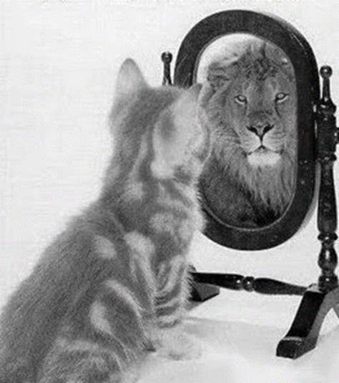

Slide 33
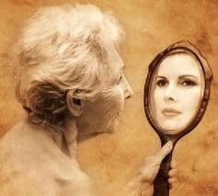
Qual a percepção que temos de nós mesmos?
Qual a imagem que passamos para as pessoas?
O que o nosso comportamento nos traz como consequências?

Slide 34
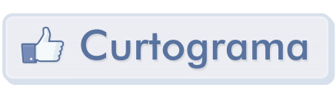
Como está a minha relação intrapessoal?

Slide 35

Relações Interpessoais
Relações Humanas ou relações interpessoais se refere a qualquer tipo de relação estabelecida entre duas ou mais pessoas. É em torno dessas relações que se estabelecem os conflitos entre as pessoas.
A base das “trocas” existentes nas relações interpessoais é o comportamento. Por meio dele avaliamos as pessoas e formamos concepções acerca delas.

Slide 36
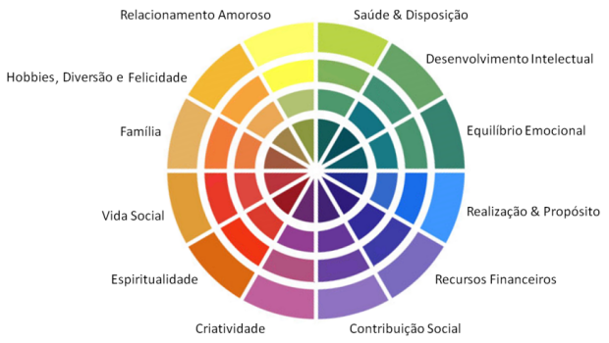
Como estão as minhas relações interpessoais?
Roda da Vida

Slide 37

MOTIVAÇÃO
O que lhe motiva?

Slide 38


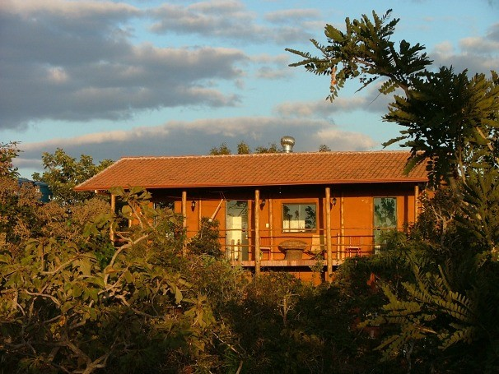



Slide 39

MOTIVAÇÃO
Motivo para ação.
Serve para garantir/buscar objetivos – ter foco.
Motivação ≠ Estímulo ou Incentivo
Pessoa auto-motivada geralmente é bem sucedida em suas relações, de modo geral (familiares, profissionais, sociais).

Slide 40
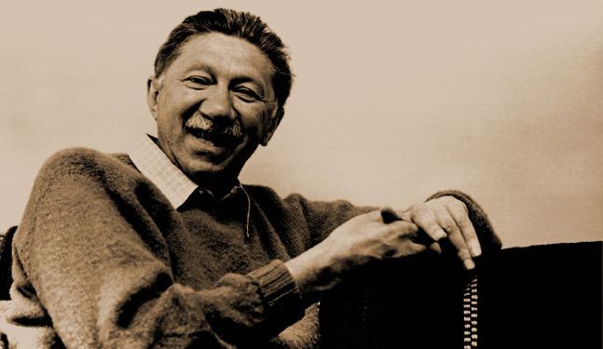
A Motivação é gerada por necessidades!
Quais são estas necessidades?
Maslow – necessidades geram motivação.

Slide 41
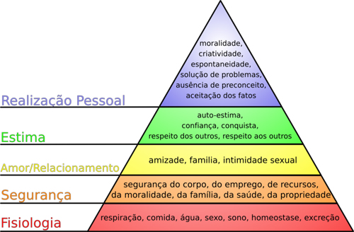
Pirâmide de Maslow

Slide 42
Só as necessidades motivam o comportamento humano. Elas são individuais.
Além disso, vale lembrar que o homem saudável é motivado.

Slide 43
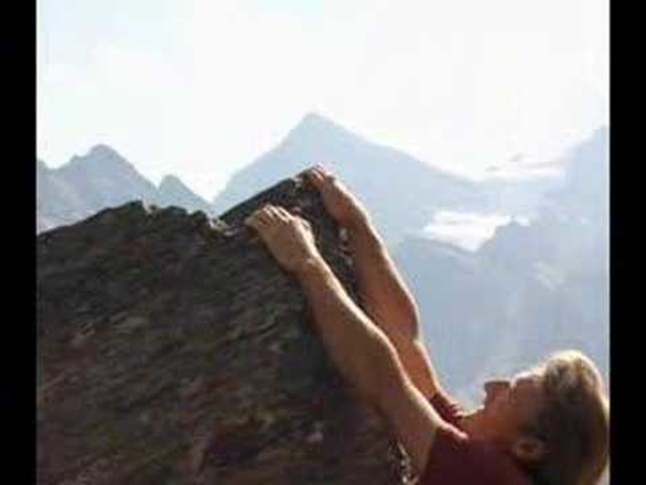

Slide 44

É importante compreender a motivação porque ela influenciará diretamente os nossos comportamentos.

Slide 45
Humanização?????
Significa criar um clima organizacional favorável ao atendimento interpessoal.
Trabalho de forma integrada. Necessita melhorias na comunicação; valorização de iniciativas; compartilhamento de ideias e socialização das ações humanas.
O objetivo é a promoção de um melhor convívio profissional.

Slide 46
A Importância das Relações Humanas no Trabalho

Slide 47
Qualidade de vida:
- É estar de bem com você mesmo, com a vida, com as pessoas onde trabalha.
Atenção para a qualidade dos seus relacionamentos.
- É ser competente na gestão de conflitos.
- É ser pró-ativo.
- É saber trabalhar em equipe.

Slide 48
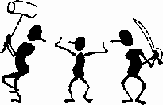
GESTÃO DE CONFLITOS

Slide 49
PERCEPÇÃO DO OUTRO:
Perceber o outro é olhar, ver e enxergá-lo.
Deixar de focar em nosso umbigo ou ego é crescer.

Slide 50
Muitas vezes perdemos a referência que
a outra pessoa é uma extensão do nosso
ser.
Tenho de pensar em mim.
Diferente de:
Pensar nos colaboradores que trabalham
comigo.

Slide 51
Pirâmide das Relações Humanas:
Comprometimento
Paciência e “jogo de cintura”
Respeito
Empatia
Comunicação

Slide 52


FATORES DETERMINANTES DO COMPORTAMENTO HUMANO:
ESTADO EMOCIONAL
IMPRESSÕES

Slide 53
NECESSIDADES
VALORES

Slide 54
Significado de Valor:
Aquilo que confere normas à conduta;
Caráter do que corresponde às normas ideais para o seu tipo e, por isso, é desejado e desejável;
Tudo o que é verdadeiro, belo e bom e que é condicionado por um tipo de juízo moral pessoal que, normalmente, se adapta ao da sociedade e época;
O próprio juízo.

Slide 55
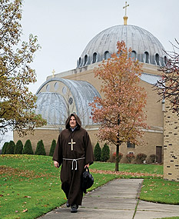
O Monge e o Executivo – James Hunter
. Amor;
. Serviço;
. Sacrifício;
. Vontade;
. Paciência;
. Bondade;
. Humildade;
. Respeito;
. Abnegação;
. Perdão;
. Honestidade;
.Compromisso.
Amor Ágape: sem exigir nada em troca.

Slide 56
O que é pró-atividade?
Por que ser pró-ativo?

Slide 57
Pró-atividade:
Característica definida pela
atitude de alguém para prevenir
e/ou tomar novas iniciativas. A
disposição pró-ativa é a
tendência para iniciar e manter
ações que irão alterar diretamente
o ambiente ao redor.

Slide 58
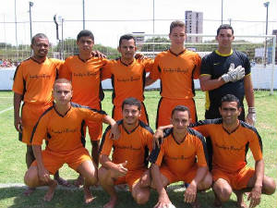
Se você é uma pessoa que, de uma forma ou de outra, tenta encontrar diversas maneiras para resolver um problema ou executar uma ação, pode-se considerar no time dos pró-ativos.

Slide 59
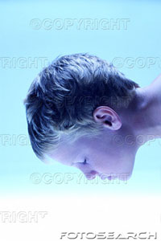
Perfil:
O profissional pró-ativo é aquele
que se antecipa às situações.
Ele tem conhecimentos sobre sua
área de atuação, sabe como
seus colegas trabalham e aproveita
para adquirir experiências com eles,
mesmo não tendo muito tempo.
Ou seja, o pró-ativo tenta, em todas
as situações, adquirir o máximo de
conhecimentos (muitas vezes
inconscientemente), o que lhe permite
antecipar-se aos fatos.

Slide 60
Por quê ser pró-ativo?
Dê uma boa olhada nas suas responsabilidades.
Examine criticamente como você poderia executar estas tarefas mais eficientemente.
Tente prevenir o surgimento de problemas.
Desenvolva uma mentalidade que busca resolver problemas, em vez de duelar com eles.
Eliminam completamente qualquer tarefa que é realmente desnecessária.
Tudo isso evita o re-trabalho, o ter de fazer de novo!

Slide 61
Como ser
pró-ativo no
ambiente de
trabalho?

Slide 62
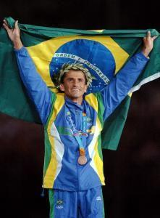
PRÓ-ATIVOS SÃO VENCEDORES:
Sabem (conhecem) que
tarefas são prioridades e o que
pode esperar.
Eliminam completamente qualquer
tarefa que é realmente
desnecessária.
Avaliam os seus procedimentos e
processos de como usá-los da
melhor maneira possível.
Tentam esperar coisas que terão de saber (conhecer).
Tornam as tarefas mais
simples.
Vanderlei Cordeiro de Lima

Slide 63

Trabalho em equipe?
Trabalho em equipe?
Trabalho
em
equipe?
TRABALHO EM EQUIPE?
Trabalho em Equipe?
Trabalho em equipe?
TRABALHO EM EQUIPE?
Trabalho em equipe?
Trabalho em equipe?
Trabalho em equipe?
Trabalho em equipe?
Trabalho em equipe? Trabalho em equipe? Trabalho em equipe?
Trabalho em Equipe?

Slide 64
Aprimoramento do entendimento das diferenças individuais, buscando a qualidade no relacionamento humano.
Tenha: união, colaboração e participação de todos da empresa.
A empresa tem de ser um todo.

Slide 65
1. Influências e Contribuições da Psicologia no ambiente de trabalho, questões de comunicação:
1.1. Condicionamentos da comunicação: timidez X expansividade afetiva
1.2. A comunicação no ambiente de trabalho
1.3. Psicologia organizacional: análise de perfil, aconselhamento, demissão humanizada, inclusão e diversidade no trabalho social.
Tecnologias e a era da informação: ganhos

Slide 66
Questões para a psicologia
Quais são os fatores/agentes estressores no trabalho?
O que se pode esperar de um bom ambiente de trabalho?
Desenvolva sua pirâmide de valores para QVT:
Como deve ser a relação entre o espaço do trabalho e o espaço familiar? Como tratar os problemas desencadeados entre estes dois espaços?
Como o trabalho pode ser fator de realização pessoal?
Adoecer no espaço de trabalho compensa? Como você justifica sua resposta quando o trabalho é vital para a sobrevivência?

Slide 67
REFERÊNCIAS
ANAMT. Associação Nacional de Medicina do trabalho. Disponivel em: https://www.anamt.org.br/portal/category/noticias/saude-no-trabalho/. Acesso em:10.mai.2019.
CARVALHO, Ana Maria. Psicologia nas organizações. Disponível em: https://wwws.cnpq.br/cvlattesweb/PKG_MENU.menu?f_cod=12517580C4102C4EBC1E10679ADE9871 . Acesso em 14.mai.2019.
DEJOURS, C. Uma nova visão do sofrimento humano nas organizações. O indivíduo na organização: dimensões esquecidas. São Paulo: Atlas, 1993. ________. Psicodinâmica do trabalho: contribuições da escola dejouriana à análise da relação prazer, sofrimento trabalho. São Paulo: Atlas, 1994.
FERREIRA, Patrícia. [et.al] Sofrimentos no trabalho na visão de Dejour. In Revista de Psicologia. Ano IV.n.7. nov. 2006.

